Slide 1
আজকের ক্লাসে সবাইকে স্বাগত

Slide 2
পরিচিতি
স্বদেশ দত্ত
বি. এসসি. (সম্মান); এম. এসসি. (রসায়ন)
ইন্সট্রাক্টর (রসায়ন)
ফেনী সরকারি টেকনিক্যাল স্কুল ও কলেজ, ফেনী।
swadeshchemistry@gmail.com
দশম শ্রেণি
রসায়ন
দশম অধ্যায়; খনিজ সম্পদ: ধাতু-অধাতু
পাঠ – সালফিউরিক এসিড
সময় – ৫০মিনিট

Slide 3
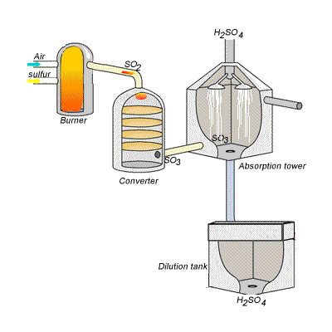
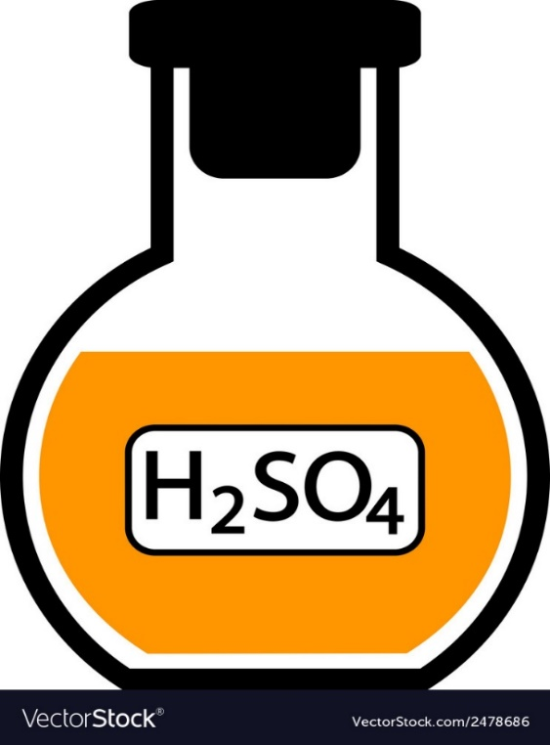
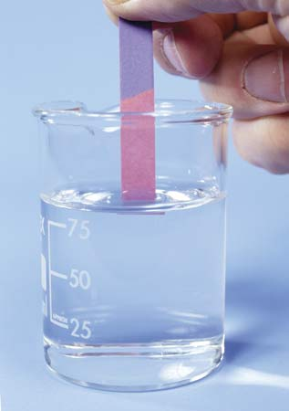
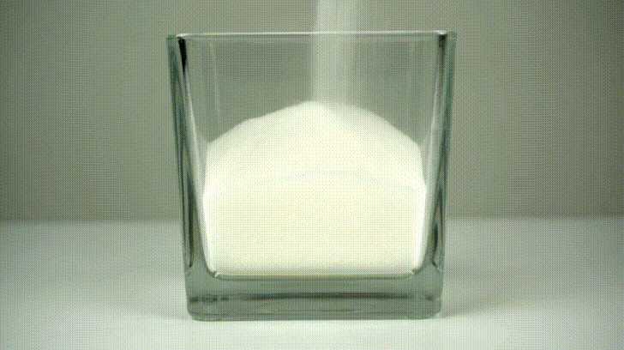
সালফিউরিক এসিডে নীল লিটমাস যোগ
চিনিতে সালফিউরিক এসিড যোগ

Slide 4
সালফিউরিক এসিডের শিল্পোৎপাদন
এবং
সালফিউরিক এসিডের রাসায়নিক ধর্ম

Slide 5
শিখনফল
এই পাঠ শেষে আমরা …
(১) সর্বোচ্চ পরিমাণে সালফার ট্রাইঅক্সাইড উৎপাদানের শর্ত বর্ণনা করতে পারব।
(২) স্পর্শ পদ্ধতিতে সালফিউরিক এসিডের শিল্পোৎপাদন ব্যাখ্যা করতে পারব।
(৩) সালফিউরিক এসিডের রাসায়নিক ধর্মের বর্ণনা করতে পারব।

Slide 6
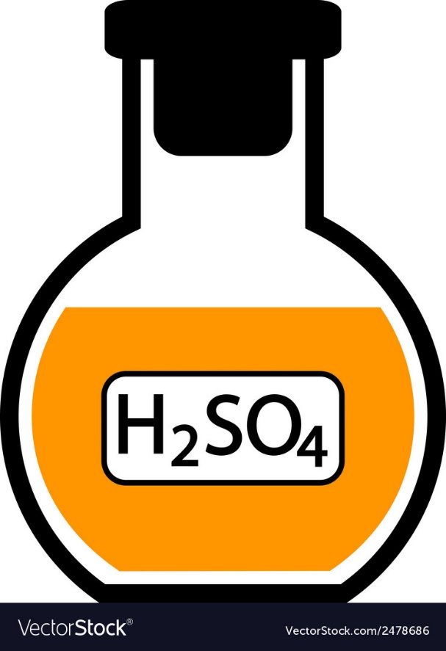
জান ? কোন দেশের শিল্পোন্নয়নের প্যারামিটার
সালফিউরিক এসিডের উৎপাদন কিংবা ব্যবহার বেশি কার ?
এলো তাপ, চাপ, প্রভাবক
সালফার ট্রাইঅক্সাইড উৎপাদনের নিয়ন্ত্রক
অলিয়াম থেকে প্রয়োজনীয় ঘনমাত্রার এসিড পাব এবার।

Slide 7
একক কাজ
সালফিউরিক এসিডের মৌলগুলোর নাম ও প্রতীক লিখ।

Slide 8
S + O₂ SO₂
450⁰C – 550⁰C
2SO₂ + O₂ 2SO₃
V₂O₅|Pt, 2atm
H₂SO₄ + SO₃ → H₂S₂O₇
H₂S₂O₇ + H₂O → 2H₂SO₄

Slide 9
SO₃(g) + H₂O(l) → H₂SO₄(l)
সালফার ট্রাইঅক্সাইডের সাথে পানি যোগ করলে সালফিউরিক এসিড উৎপন্ন হয়। কিন্তু এ ক্ষেত্রে সালফিউরিক এসিডের ঘন কুয়াশার সৃষ্টি হয়, যা ঘনীভূত করা বেশ কঠিন। ফলে সালফিউরিক এসিডের অপচয় ঘটে। অধিক পরিবেশ দুষণ ঘটে। উৎপাদন খরচ বেড়ে যায়।
98% H₂SO₄(l) + SO₃(g) → H₂S₂O₇(l)
SO₃ কে 98% H₂SO₄ এ শোষণ করানো হয়। ফলে ধূমায়মান সালফিউরিক এসিড উৎপন্ন হয়, যা ওলিয়াম নামে পরিচিত।
H₂S₂O₇(l) + H₂O(l) H₂SO₄(l)
ওলিয়ামের সাথে পানি মিশিয়ে প্রয়োজনীয় ঘনমাত্রার সালফিউরিক এসিড পাওয়া যায়।

Slide 10
জোড়ায় কাজ
শর্ত উল্লেখ পূর্বক সর্বোচ্চ সালফার ট্রাইঅক্সাইড উৎপাদনের সমীকরণ লিখ।

Slide 11
H₂SO₄ → 2H⁺ + SO₄^{2–}
সালফিউরিক এসিডের জলীয় দ্রবণে H⁺ আয়ন থাকার কারণে তা নীল লিটমাসকে লাল করে।
H₂SO₄ + Ca(OH)₂ → CaSO₄ + 2H₂O

Slide 12
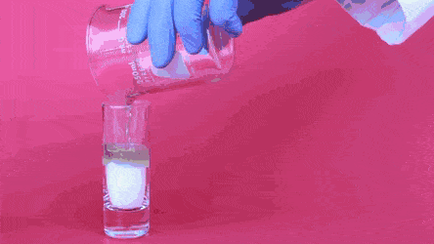
যে পদার্থ কোন যৌগ থেকে পানি শোষণ করে সেই পদার্থকে নিরুদক বলে। পানি শোষণ করার ধর্মকে নিরুদন ধর্ম বলে।
লঘু সালফিউরিক এসিডের নিরুদন ধর্ম নেই, কিন্তু গাঢ় সালফিউরিক এসিডের নিরুদন ধর্ম আছে। ।
C₁₂H₂₂O₁₁ + H₂SO₄ → 12C + 11H₂O. H₂SO₄

Slide 13
যে H₂SO₄ এর মধ্যে পানির পরিমাণ অনেক বেশি থাকে তাকে লঘু সালফিউরিক এসিড বলে। আর যে H₂SO₄ এর মধ্যে পানির পরিমাণ তুলনামূলক ভাবে অনেক কম থাকে তাকে ঘন সালফিউরিক এসিড বলে।
লঘু সালফিউরিক এসিডের জারণ ধর্ম নাই। ঘন সালফিউরিক এসিডের জারণ ধর্ম আছে।
H₂SO₄(con) → SO₂ + H₂O + [O]
Cu + [O] → CuO
H₂SO₄ + CuO → CuSO₄ + H₂O
2H₂SO₄ + Cu → CuSO₄ + SO₂ + 2H₂O

Slide 14
দলগত কাজ
কপার লঘু সালফিউরিক এসিডের সাথে বিক্রিয়া না করলেও গাঢ় সালফিউরিক এসিডের সাথে বিক্রিয়া করে – সমীকরণসহ বিশ্লেষণ করো।

Slide 15
মূল্যায়ন
১। স্পর্শ চেম্বারে ব্যবহৃত প্রভাবকের নাম কী ?
২। স্পর্শ চেম্বারের তাপমাত্রা কত হয় ?
৩। ওলিয়াম কী ?
৪। ওলিয়ামের সংকেত কী ?
৫। সালফিউরিক এসিড চিনি থেকে কী শোষণ করে ?
৬। ঘন সালফিউরিক এসিডের সাথে কপারের বিক্রিয়ায় কী উৎপন্ন হয় ?

Slide 16
বাড়ির কাজ
SO₃
X যৌগ
H₂O
H₂SO₄
Y যৌগ
I নং পথ
II নং পথ
H₂SO₄
III নং পথ
H₂O
H₂S₂O₇
(ক) সালফার থেকে সালফার ডাইঅক্সাইড পাওয়ার সমীকরণ লিখ।
(খ) সর্বোচ্চ সালফার ট্রাইঅক্সাইড উৎপাদনের শর্ত লিখ।
(গ) চিনিতে Y যৌগ যোগ করলে কী ঘটে ব্যাখ্যা করো।
(ঘ) X যৌগ থেকে Y যৌগ উৎপাদনে I নং পথ অপেক্ষা II নং ও III নং পথ অধিক গ্রহণযোগ্য – বিশ্লেষণ করো।

